Slide 1
LİSELERE GİRİŞ SINAVI
2025
HÜSEYİN KADRİYE GÜNER ORTAOKULU REHBERLİK SERVİSİ

Slide 2
1…SINAVA DAİR BİLGİLER
Sınav 15 Haziran Pazar günü yapılacaktır.
Sınav Sözel ve Sayısal iki oturumdan oluşmaktadır.
Sözel Oturum; Türkçe, İnkılap Tarihi, Din Kültürü ve İngilizce derslerinden oluşur.
Sayısal Oturum; Matematik ve Fen Bilimlerinden oluşur.

Slide 3
1.2. sözel oturum
Sözel Oturum saat 09.30’da başlayacak, 10.45’de sona erecek.
50 soru için öğrencilerin 75 dakikası olacaktır.

Slide 4
1.2. sözel oturum
Dersler | Soru Sayısı | Katsayı (1 sorunun puan değeri)
Türkçe | 20 | 4
İnkılap Tarihi | 10 | 1
Din Kültürü | 10 | 1
İngilizce | 10 | 1

Slide 5
1.3 Sayısal oturum
Sayısal Oturum ise 11.30’da başlayacak ve 12.50’de sona erecektir.
40 soru için 80 dakika süre verilecektir.

Slide 6
1.3 Sayısal oturum
Dersler | Soru Sayısı | Katsayı (1 sorunun puan değeri)
Matematik | 20 | 4
Fen Bilimleri | 20 | 4

Slide 7
2. Sınava İLİŞKİN DİKKAT EDİLECEK HUSUSLAR
Öğrenci sınava giderken yanına KİMLİK, 2 ADET KURŞUN KALEM VE SINAV GİRİŞ BELGESİNİ MUTLAKA ALMALIDIR.
Sınav Giriş Belgesi, Okul tarafından öğrencilere dağıtılacaktır. (Tahminen Nisan ayı gibi)
Sınava okul müdürlüğüne gelerek ya da e okul sistemi üzerinden başvuru yapılacaktır.
Sınava girmek zorunlu değildir. Sınava girmeyen öğrenciler OBP (Ortaöğretim Başarı Puanı) göre, adrese kayıtlı okullardan tercih ettiği okullara yerleştirilecektir.
Cep Telefonu, akıllı saatler, takı-toka-yüzük-küpe gibi eşyalar kesinlikle sınav salonlarına alınmayacağından, öğrencilerimizin yanında taşımaması gerekmektedir.

Slide 8
3.Sınav puanının hesaplanması
Sınavda 3 yanlış, 1 doğruyu götüreceğinden öğrencilerimizin bilmediği soruları boş bırakmaları çok önemlidir.
20 soru | 14 doğru | 6 yanlış | 12 net
20 soru | 14 doğru | 3 yanlış-3 boş | 13 net

Slide 9
3.Sınav puanının hesaplanması
Sınav Puanı Hesaplandıktan sonra, öğrencinin başarı sırasına denk gelen ‘Yüzdelik Dilimler’ de açıklanacaktır. Yüzdelik dilim tercih yaparken dikkate alacağımız en önemli değerdir. Yani tercihleri yüzdelik dilime bakarak yapacağız.
Bir öğrencinin puanı ne kadar yüksekse, yüzdelik dilimi o kadar düşük olacaktır.
Örnekleri inceleyelim.

Slide 10
3.Sınav puanının hesaplanması
Kayseri / Kocasinan / Osman Ulubaş Kayseri Fen Lisesi / | Fen Lisesi | 120 | 488,705 | 0,41
Kayseri / Kocasinan / Sümer Fen Lisesi / | Fen Lisesi | 120 | 483,333 | 0,88
Kayseri / Melikgazi / Kayseri Fen Lisesi / | Fen Lisesi | 150 | 476,642 | 1,95
Kayseri / Kocasinan / Nuh Mehmet Küçükçalık Anadolu Lisesi / | Anadolu Lisesi | 150 | 474,576 | 2,25
Kayseri / Kocasinan / Sami Yangın Anadolu Lisesi / | Anadolu Lisesi | 150 | 469,62 | 3
Kayseri / Melikgazi / Nuh Mehmet Baldöktü Anadolu Lisesi / | Anadolu Lisesi | 150 | 466,414 | 3,56
Kayseri / Melikgazi / Osman Ulubaş Köşk Anadolu Lisesi / | Anadolu Lisesi | 180 | 461,463 | 4,47
Kayseri / Melikgazi / Sema Yazar Anadolu Lisesi / | Anadolu Lisesi | 120 | 458,203 | 5,11
Kayseri / Melikgazi / 50. Yıl Dedeman Anadolu İmam Hatip Lisesi / Fen Ve Teknoloji Programı | Hazırlık Sınıfı Bulunan Anadolu İmam Hatip Lisesi | 40 | 450,533 | 6,38
Kayseri / Develi / Develi Borsa İstanbul Fen Lisesi / | Fen Lisesi | 90 | 449,878 | 6,52
Kayseri / Melikgazi / Erciyes Anadolu İmam Hatip Lisesi / Fen Ve Sosyal Bilimler Programı | Anadolu İmam Hatip Lisesi | 90 | 449,608 | 6,59
Kayseri / Melikgazi / Şehit Mustafa Sezgin Kız Anadolu İmam Hatip Lisesi / Fen Ve Sosyal Bilimler Programı | Anadolu İmam Hatip Lisesi | 90 | 446,574 | 7,13
Kayseri / Bünyan / Bünyan Fen Lisesi / | Fen Lisesi | 90 | 442,693 | 7,67
Kayseri / Melikgazi / Kayseri Kilim Sosyal Bilimler Lisesi / | Sosyal Bilimler Lisesi | 120 | 438,902 | 8,5
Kayseri / Melikgazi / Hacı Şükrü Baktır Anadolu İmam Hatip Lisesi / Fen Ve Sosyal Bilimler Programı | Hazırlık Sınıfı Bulunan Anadolu İmam Hatip Lisesi | 40 | 434,93 | 9,21
Kayseri / Yeşilhisar / Şehit Kübra Doğanay Fen Lisesi / | Fen Lisesi | 60 | 431,859 | 9,75
Kayseri / Kocasinan / Şehit Ömer Halisdemir Anadolu İmam Hatip Lisesi / Fen Ve Sosyal Bilimler Programı | Anadolu İmam Hatip Lisesi | 60 | 430,79 | 9,93
Kayseri / Melikgazi / Ali Rıza Özderici Kız Anadolu İmam Hatip Lisesi / Fen Ve Sosyal Bilimler Programı | Anadolu İmam Hatip Lisesi | 90 | 425,279 | 10,87
Kayseri / Talas / Hidayet Aydoğan Sosyal Bilimler Lisesi / | Sosyal Bilimler Lisesi | 150 | 421,549 | 11,51

Slide 11
3.Sınav puanının hesaplanması
Örnek teşkil etmesi açısından 417 puana (yüzdelik Dilim %13) denk gelen öğrenci netlerini inceleyelim. (Bu netler örnek amaçlı, yaklaşık olarak hesaplanmıştır. Net sayılarına karşılık gelen puanlar her sene değişebilir.)
Ders | Doğru | Yanlış | Net
Türkçe | 17 | 3 | 16
Matematik | 14 | 6 | 12
Fen Bilimleri | 17 | 3 | 16
İngilizce | 8 | 2 | 7.33
Din Kültürü | 8 | 2 | 7.33
İnkılap Tarihi | 8 | 2 | 7.33

Slide 12
4.Okul türlerİ
Tercih Yaparken okul türlerini bilmek çok önemlidir.
1.Fen Liseleri
2.Anadolu Liseleri
3.Sosyal Bilimler Lisesi
4.Meslek Lisesi (İmam Hatip, Sağlık Bilimleri ve Diğer Meslekler için Eğitim Verenler)
5.Anadolu İmam Hatip Liseleri
6.Güzel Sanatlar Lisesi (Müzik ve Resim çizme yeteneği)
7.Spor Lisesi
8. Fen ve Sosyal Bilimler Programı Uygulayan Proje İmam Hatipler

Slide 13
4.1. Fen lİSELERİ
Fen ve matematik alanlarındaki yetenekleri yüksek olan öğrencileri bir üst okula hazırlar. Yeni teknolojileri kullanabilen yeni bilgiler üretebilen projeler hazırlayabilen bireyler yetiştirmeyi amaç edinir. Sayısal dersler ağırlıktadır. Bu okula giden öğrencilerin birçoğu sağlık alanında ilerlemeyi veya mühendislik alanında ilerlemeyi kendine amaç edinen öğrencilerdir. Öğrenim süresi genellikle 4 yıldır ve karma eğitim veren okullardır. Merkezi Sınav puanına göre öğrenci yerleştirilir.

Slide 14
4.2. ANADOLU LİSELERİ
Anadolu liselerinde ilk 2 yıl ana derslerin hepsi alındıktan sonra 3.yıl yani 11.sınıf itibariyle alan seçimi yapılır. Bu seçim 10.sınıfın sonuna doğru yapılır. Öğrenci ilgi alanı ve yeteneği ne yöndeyse ona göre seçim yapmalıdır. Anadolu liselerinde alanlar Sayısal (MF), Eşit Ağırlık (TM), Sözel (Sosyal) ve Yabancı Dil şeklindedir. Meslekler alanlara göre ayrılmıştır. Günümüzde liselerin birçoğunda sayısal ve eşit ağırlık bölümleri daha fazla rağbet gördüğünden yabancı dil ve sözel sınıfların açılmadığı liseler de bulunmaktadır. Bu nedenle iyi bir araştırma yapılıp ona göre okul seçmek öğrencinin faydasına olacaktır. Anadolu liseleri iki şekilde alım yapar: Bunlardan biri merkezi sınav puanına göre yapılmakta diğeri ise diploma puanına göre yapılan (6,7,8.sınıf ) ortalamasına göre alım yapan okullardır. Aynı zamanda ortalamaya bakılırken ikametgah da bu okullara girmek için bir kriter niteliği taşır. Öğrenci hangi alanı seçerse üniversite sınavında da bu alanda gördüğü derslerden sınava girip meslek seçimini yapabilmektedir.

Slide 15
4.3.SOSYAL BİLİMLER LİSESİ
Sosyal bilimler ve edebiyat alanlarındaki yetenekleri yüksek olan öğrencileri bir üst kuruma hazırlar. Bu alanda eğitim gören öğrencilerin amacı genelde HUKUK alanında meslek sahibi olmaktır. Sözel dersler ağırlıkta olan bir eğitim verilmektedir. Bu okullarda öğrenim süresi 1 yıl hazırlık olmak üzere 5 yıldır. Merkezi sınav puanına göre öğrenci yerleştirilir.

Slide 16
4.4. MESLEKİ EĞİTİM VEREN LİSELER
Mesleki ve Teknik Anadolu Liselerinde; sanayi, ticaret, tekstil, inşaat, turizm, kimya, tarım, sağlık ve benzeri alanlarda nitelikli eleman yetiştirmeye yönelik okullardır. Mesleki ve Teknik Anadolu Lisesi Programlarından mezun olanlara; mezun oldukları Anadolu Teknik veya Anadolu Meslek Program türünün ilgili alan ve dalında diploma işyeri açma belgesi usta öğreticilik belgesi verilmektedir.

Slide 17
4.5. Anadolu İMAM HATİP LİSELERİ
Öğrenim süresi 4 yıldır. İmamlık, Hatiplik, İlahiyat ve Kur'an Kursu öğreticiliği gibi dinî hizmetlerin yerine getirilmesine kaynaklık edecek gerekli bilgi ve becerilerin kazandırılmasını amaçlayan ortaöğretim kurumlarıdır. Proje Anadolu İmam Hatip Liseleri merkezi sınav ile öğrenci almaktadır. Diğerleri ise ortaöğretim başarı puanı ve ikametgah adresine göre öğrenci almaktadır.

Slide 18
4.6. Güzel sanatlar
Görsel Sanatlar ve Müzik alanında öğrenim görmek isteyenlerin yetenek sınavına göre yerleşebildikleri lise türüdür. %70 yetenek sınavı ve %30 ortaöğretim başarısı (6,7, 8.sınıf) diploma puanına göre alım yapar. Bu lisede bulunan alanlar müzik ve resim alanlarıdır. Öğrenciler bu alanlara yönelik dersler görürler. Bu alanda okuyan kişiler daha çok resim öğretmeni, müzik öğretmeni veya konservatuara hazırlanmak isteyen öğrenci grubundan oluşur. Eğitim yılı 4 yıldır ve güzel sanatlar liselerine başvurular her yıl haziran ayında yapılmaktadır.

Slide 19
4.7.Spor lİSELERİ
Öğrencilere beden eğitimi ve spor alanında temel bilgi ve beceriler kazandırmayı, beden eğitimi ve spor alanında nitelikli insan yetiştirilmesine kaynaklık etmeyi amaçlar. Çoğu Spor Lisesi Yetenek Sınavıyla öğrenci aldığı için merkezi sınava girmek zorunlu değildir. %70 Yetenek sınavı ve %30 ortaöğretim başarısı (6,7, 8.sınıf) diploma puanına göre alım yapar. Bu alanda eğitim gören öğrencilerin birçoğu ileride antrenörlük, beden eğitimi öğretmenliği gibi mesleklerle uğraşmayı amaç edinir. Eğitim yılı 4 yıldır. Ayrıca spor lisesi mezunlarına yardımcı antrenörlük belgesi verilir ve spor liselerine başvurular her yıl haziran ayında yapılmaktadır.

Slide 20
5. TERCİHLERİN YAPILMASI
Tercihler yapılırken öğrenciler 1.Adrese Dayalı ve 2. Lgs Puanına göre tercih yapacaktır.
Adrese dayalı tercih yapmak tüm öğrenciler için zorunludur. Adrese dayalı tercihte aynı okul türünden en fazla 3 okul, toplamda 5 okul tercih edilebilir. Örnek tercih tablosu;
……………………………………..Anadolu Lisesi
……………………………………..Anadolu Lisesi
……………………………………..Anadolu Lisesi
……………………………………Mesleki ve Teknik Anadolu Lisesi
……………………………………Anadolu İmam Hatip Lisesi

Slide 21
5. TERCİHLERİN YAPILMASI
Tercihler en fazla 5, en az 3 okul tercihi yapılabilir.
Tercihlerin en fazla üç tanesi aynı okul türü olur. Mesela 5 adet Anadolu lisesi ya da 4 adet İmam Hatip-Meslek Lisesi yazılamaz.
Tercihler Adrese Dayalı ve Merkezi Sınav Puanına göre alan okullar olarak yapılabilir.

Slide 22
6.OkulUMUZUN ADRES ALANINDA YER ALAN OKULLAR
6.1 ANADOLU LİSELERİ
OBP: Okul Başarı Puanı demektir. 6-7-8. sınıf yıl sonu başarı puanlarının ortalaması alınır.
Puanlar 2024 ortalama puanlarıdır.
OKUL ADI | BAŞARI PUANI (EN SON YERLEŞEN)
SEYİDE DALOĞLU ANADOLU LİSESİ | 91
NURULLAH PAKİZE ANADOLU LİSESİ | 85
SOĞANLI ANADOLU LİSESİ | 75

Slide 23
6.OkulUMUZUN ADRES ALANINDA YER ALAN OKULLAR
6.2. Anadolu İmam Hatip Liseleri
Okul Adı | OBP
Taceddin Veli Kız Anadolu İmam Hatip | 75
Ertuğrul Gazi Anadolu İmam Hatip | 50
Kayseri Kız Anadolu İmam Hatip Lisesi | 70
Yaman Dede Anadolu İmam Hatip Lisesi | 84

Slide 24
6.OkulUMUZUN ADRES ALANINDA YER ALAN OKULLAR
6.3 Anadolu Meslek ve Teknik Liseleri.
Teknik liselerin genellikle Merkezi Sınavla alan bölümleri bulunur. Teknik Liselerde ‘mesleki’ dersler ağırlıktadır. Edebiyat-Fizik-Kimya gibi dersler seçmeli olarak seçilir. Bu liselerde tam anlamıyla mesleki eleman yetiştirmek amaçlanır. 10. ve 11. sınıflarda staj programlarına katılır.
Anadolu Meslek Programı ise; Mahalli (Adrese Dayalı) alır. 9-10-11.sınıflarda diğer Anadolu liseleri gibi aynı dersler vardır. Seçmeli dersler mesleki alanda olur. Staj programı 12.sınıfta 3 gün staj, 2 gün okul şeklindedir.

Slide 25
6.OkulUMUZUN ADRES ALANINDA YER ALAN OKULLAR
6.3 Anadolu Meslek ve Teknik Liseleri
Ülkemizde genç nüfus artışının az olması nedeniyle sektörde yetişmiş elemanın önemi çok büyük olacağından, istek ve yetenekleri doğrultusunda öğrencilerin yönlendirilmesi faydalı olacaktır.

Slide 26
6.OkulUMUZUN ADRES ALANINDA YER ALAN OKULLAR
Okul Adı | Bölümler | Başarı Puanı
Şerife Bacı Kız MTAL | Bilişim, Hasta ve Yaşlı Bakımı, Çocuk Gelişim, Adalet | 72
Ağırnas MTAL | Bilişim- Makine Tasarım | 50
Ahmet Baldöktü MTAL | Sağlık Meslek | 81
Celal Bayar MTAL | Çocuk Gelişimi, Grafik, Fotoğrafçılık | 60
Halil İlik MTAL | Bilişim, Elektrik Eloktronik | 54
Hürriyet MTAL | Bilişim* ve Endüstriyel Otomasyon* Mobilya, Makine, Metal, Motorlu Araçlar | 53
Hürriyet MTAL | Bilişim ce Endüstriyel Otomasyon LGS Puanı ile Alım Yapmkatadır. Puan aralığı 249-275 dir. | Yüzdelik Dilimi %43-59
Kayseri Kadı Burhaneddin MTAL | Sağlık Alanı | 87
6.3. Mesleki ve Teknik Anadolu Liseleri

Slide 27
6.OkulUMUZUN ADRES ALANINDA YER ALAN OKULLAR
Okul Adı | Alanlar | Okul Başarı Puanı
Merkez Mesleki Teknik | Bilişim, Metal, Makine, Mobilya, Elektrik | 71
Merkez Mesleki Teknik | Uçak Bölümü (Sınav Puanlı) | %13 (407 puan)
Merkez Mesleki Teknik | Elektrik Elektronik | %25 (388 puan)
Merkez Mesleki Teknik | Motorlu Araçlar Teknolojisi Alanı | % 35 (315,766 puan)
Mimar Sinan MTAL | Harita Tapu, İnşaat, Kimya, Elektrik Elektronik, Tesisat Teknolojisi ve İklimlendirme | %72-62 arasında
Müşerref Hasan ESER MTAL | Adalet, Zabıt Katipliği, Muhasebe, Ulaştırma | 62

Slide 28
6.OkulUMUZUN ADRES ALANINDA YER ALAN OKULLAR
Okul Adı | Alanlar | OBP
Seyyid Burhaneddin MTAL | Matbaa, Elektrik Elektronik, Metal, Bilişim, Makina | -
Şehit Saim ÇELİK MTAL | Bilişim, Çocuk Gelişimi | 70
Türkiye Tekstil Sanayi | Tekstil, Otomasyon | -

Slide 29
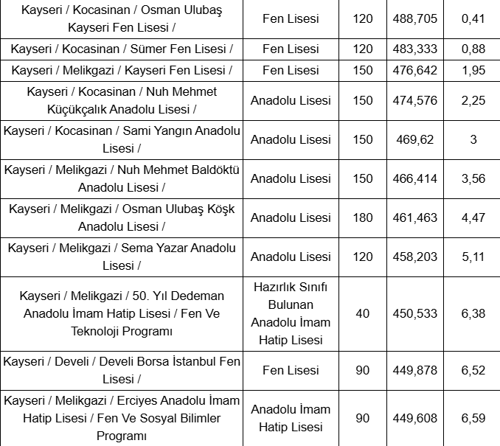
7. Merkezİ YERLEŞTİRME PUANI İLE ÖĞRENCİ ALAN OKULLAR

Slide 30
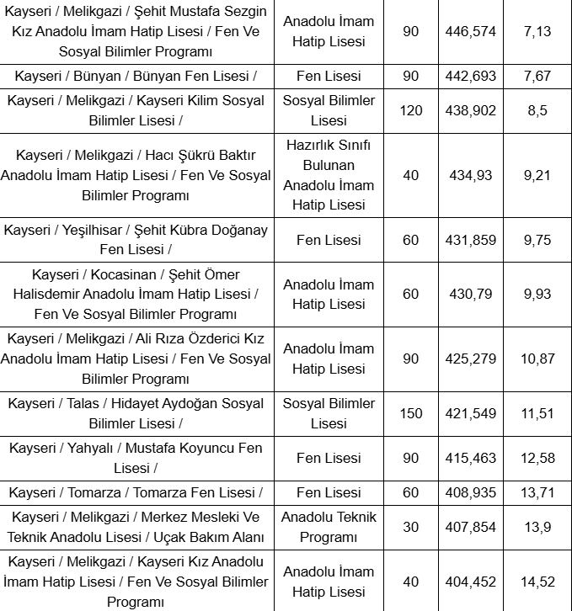
7. Merkezİ YERLEŞTİRME PUANI İLE ÖĞRENCİ ALAN OKULLAR

Slide 31
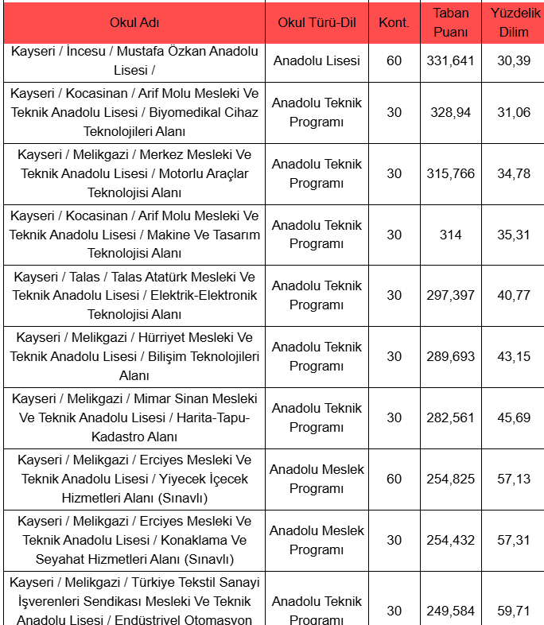
7. Merkezİ YERLEŞTİRME PUANI İLE ÖĞRENCİ ALAN OKULLAR

Slide 32
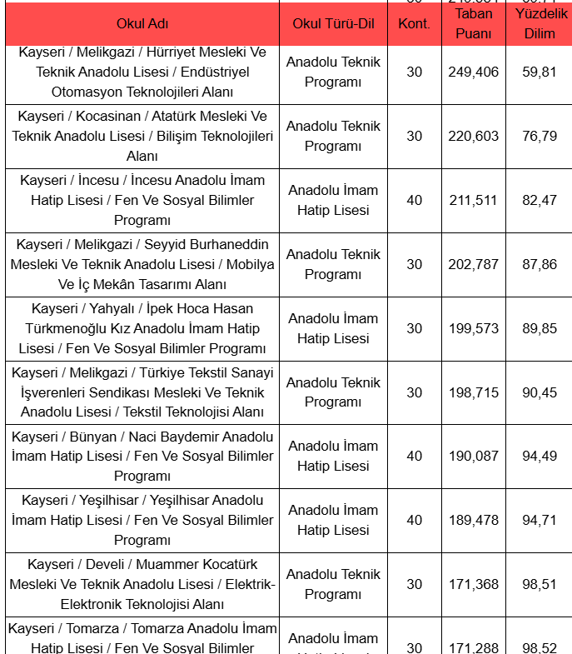
7. Merkezİ YERLEŞTİRME PUANI İLE ÖĞRENCİ ALAN OKULLAR

Slide 33
tercİHLER
Sınav Sonuçları açıklandıktan hemen sonra tercih yapma süresi yaklaşık 2 hafta boyunca sürmektedir.
Tercihleri e okul üzerinden velilerimiz kendisi de yapabilmektedir.
Tercihlerini dileyen velilerimiz okuldan da yapabileceklerdir. Okulda tercih dönemi boyunca Rehber Öğretmeni bulunacaktır.
Tercihler sonuçlandıktan sonra dileyen velilerimiz, 3 defa daha ek tercihte bulunabilecektir.

